Slide 1
K8S 기본교육
OSC Korea 남궁성환 이사

Slide 2
1. kubernetes 개념
컨테이너 오케스트레이션의 등장 배경
애플리케이션 실행 환경의 변화
1. 전통적인 환경에서의 배포 (On-premise)
2. 가상 환경에서의 배포 (Virtual Machine)
3. 컨테이너로의 배포 (Container)

Slide 3
1. kubernetes 개념
Docker

Slide 4
1. kubernetes 개념
Docker image
Docker image는 파일로 어플리케이션 실행에 필요한 독립적인 환경을 포함하며, 런타임 환경을 위한 일종의 템플릿이다
도커 이미지는 소스 코드, 라이브러리, 종속성, 도구 및 응용 프로그램을 실행하는데 필요한 기타 파일을 포함하는 불변(변경 불가) 파일이다
컨테이너를 생성하는 이미지 베이스는 별도로 존재하며 변경할 수 없다.
컨테이너 환경을 실행할 때는 기본적으로 컨테이너 내부에 해당 파일 시스템(도커 이미지)의 읽기-쓰기 복사본을 만든다.
이렇게 하면 이미지 전체 복사본을 수정할 수 있는 컨테이너 레이어가 추가된다.
따라서 도커 이미지는 여러 개의 레이어로 구성될 수 있으며, 각각은 다르지만 이전 레이어에서 비롯된다.
https://phoenixnap.com/kb/docker-image-vs-container

Slide 5
1. kubernetes 개념
Docker 이미지와 컨테이너의 차이점은 무엇인가?
둘은 밀접한 관련이 있으며 도커 플랫폼에 의해 정의된 시스템의 일부임
컨테이너가 존재하려면 이미지를 실행해야 하는 반면, 이미지는 컨테이너 없이 존재할 수 있다
따라서 컨테이너는 이미지에 종속되어 런타임 환경을 구성하고 애플리케이션을 실행하는 데 사용된다
도커 이미지는 도커 컨테이너에서 코드를 실행한다
도커 컨테이너는 실행 중인 이미지 인스턴스로 간주한다. 각각의 고유한 데이터와 상태를 가진 동일한 이미지에서 여러 개의 컨테이너를 만들 수 있다
도커 이미미지 생성
Dockerfile --(Build)--> Image --(Create)--> Container
Dockerfile: 도커 이미지를 빌드하는 방법을 정의하는 스크립트이며 Docker에서는 환경 정보를 저장하는 파일을 Dockerfile이라고 한다.
Dockerfile에는 컨테이너의 구동에 필요한 정보가 작성되어 있다.
Docker file을 빌드해서 이미지를 생성한다.
이미지는 특정 환경에 대한 정보가 변하지 않고 저장되는 정적인 형태의 파일이다.

Slide 6
1. kubernetes 개념
가상화
Virtual Machine Server
(VM)
Container Server
VM + Container
출처: https://www.researchgate.net/

Slide 7
1. kubernetes 개념
도커 컨테이너로 서비스를 한다는 것은?
장점
CPU limit, Memory limit 등의 시스템 자원을 효율적으로 활용이 가능하고 도커 이미지 안에 서비스 운영에 필요한 모든 것들이 들어 있어 개발자들이 손쉽게 개발및 협업 용이
도커컨테이너는 배포가 쉽고 빠르며 시스템 의존성을 쉽게 업그레이드할 수 있어 스케일 아웃에 용이
가상머신 보다 확장성 및 리소스 효율적 활용 면에서 뛰어남
단점
하지만 이렇게 컨테이너화된 애플리케이션도 역시 관리를 해야 한다
컨테이너화된 어플리케이션이 다운이 되면 직접 재실행 시켜야 한다

Slide 8
1. kubernetes 개념
도커 컨테이너로 서비스를 한다는 것은?
전통적인 방식과 VM보다 관리가 용이하지만 컨테이너의 스케일 아웃 장점 때문에 관리해야 하는 컨테이너 수가 많아지게 되면 그 또한 해결해야 하는 과제
관리해야하는 컨테이너 수가 많아지게 되면?

Slide 9
1. kubernetes 개념
오케스트레이션(Container Orchestration)이란?
수많은 연주자들이 지휘에 맞춰 연주하는 것을 “오케스트라”라고 한다
컨테이너 오케스트레이션은 말 그대로 컨테이너들을 지휘하는 메인 컨트롤러가 있고 그 지휘에 맞춰 컨테이너의 배포, 관리, 확장, 네트워킹을 자동화하는 것을 말한다.
컨테이너를 사용하는 어떤 환경에서든 사용할 수 있다

Slide 10
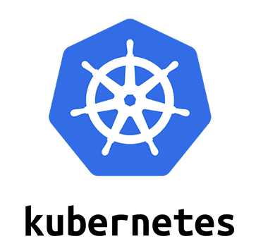
1. kubernetes 개념
쿠버네티스 (Kubernetes)란?
쿠버네티스(Kubernetes)란 배의 키를 잡는 사람인 조타수(항해사)의 그리스어 단어
구글이 2014년에 쿠버네티스 프로젝트를 오픈소스화.
쿠버네티스는 프로덕션 워크로드를 대규모로 운영하는 15년 이상의 구글 경험과 커뮤니티의 최고의 아이디어와 적용 사례가 결합되어 있음
K8s라는 표기는 "K"와 "s"와 그 사이에 있는 8글자를 나타내는 약식 표기

Slide 11
1. kubernetes 개념
쿠버네티스가 왜 필요하고 무엇을 할 수 있나?
쿠버네티스가 필요한 이유
프로덕션 환경에서는 애플리케이션을 실행하는 컨테이너를 관리하고 가동 중지 시간이 없는지 확인해야 한다.
예를 들어 컨테이너가 다운되면 다른 컨테이너를 다시 시작해야 한다.
이 문제를 시스템에 의해 처리한다면 더 쉽지 않을까?
이것이 바로 쿠버네티스가 필요한 이유이다!
쿠버네티스는 다음을 제공 한다
서비스 디스커버리와 로드 밸런싱
스토리지 오케스트레이션
자동화된 롤아웃과 롤백
자동화된 빈 패킹(bin packing)
자동화된 복구(self-healing)
시크릿과 구성 관리

Slide 12
1. kubernetes 개념
Cloud Native Computing Foundation (CNCF)
https://www.cncf.io/about/who-we-are/

Slide 13

1. kubernetes 개념
CNCF
CNCF는 리눅스 재단 소속의 비영리 단체(2015) 구글에서 기증한 그 유명한 Kubernetes를 시작으로 Cloud Native 컴퓨팅 환경에서 필요한 다양한 오픈소스 프로젝트를 추진하고 관리하고 있다.
인텔, ARM, Azure, Google 등 다양한 기업들이 CNCF의 멤버로써 활동하고 있다
Cloud Native란?
Cloud Native란 클라우드 컴퓨팅 모델의 이점을 활용하는 애플리케이션 구축 방법론
CNCF에서 추구하는 Cloud Native는 컨테이너화되는 오픈소스 소프트웨어를 의미한다
어플리케이션들이 컨테이너로 패키징 되고, Kubernetes와 같은 오케스트레이션을 통해 각 컨테이너의 스케줄링 및 리소스 최적화와 모니터링 등을 수행하며 애플리케이션의 민첩성과 유지관리의 편의성을 높이는 것이다

Slide 14
1. kubernetes 개념
CNCF landscape
CNCF Projects : 182 개 ( 2024년 1월)
https://landscape.cncf.io

Slide 15
1. kubernetes 개념
CNCF Members
https://www.cncf.io/about/members/

Slide 16
2. kubernetes 종류 및 구축 환경 구성
다양한 kubernetes 배포판
Vanila k8s : 최대한 기본적인 쿠버네티스 설정 배포판
Vanila : 프로그램에 아무것도 추가하지 않은 순정 상태의 소프트웨어를 가리키는 속어다.
EKS : AWS Kubernetes 배포판 (관리형)
AKS : Azure Kubernetes 배포판 (관리형)
GKS : Google Kubernetes 배포판 (관리형)
Openshift : redhat Kubernetes 배포판
https://www.redhat.com/ko/technologies/cloud-computing/openshift
Rancher : suse Kubernetes 배포판
https://www.rancher.com/
minikube : 단일 노드기반의 Kubernetes 클러스터를 배포하고 관리하는 데 사용되는 오픈소스 도구( 개발 환경)
https://minikube.sigs.k8s.io/docs/start/
Kind : Docker를 기반으로 단일 노드, 멀티 노드가 지원되는 Kubernetes 오픈소스 도구 ( 개발환경)
https://kind.sigs.k8s.io/
k3s : 경량의 쿠버네티스로. 간편한 설치와 절반의 메모리, 모든걸 100MB 미만의 바이너리로 제공 ( 개발, 운영)
https://k3s.io/
k0s : Mirantis에서 만든 초경량 배포판 ( 개발 환경)
https://k0sproject.io/

Slide 17

2. kubernetes 종류 및 구축 환경 구성
k8s Installation Tools
kubeadm community tool
Google Kubernetes Engine (GKE)
Amazon Elastic Kubernetes Service (EKS)
Azure Kubernetes Engine (AKE)
Rancher Kubernetes Engine (RKE2)
Kubernetes Operations (kops)
Kubespray
Minikube
kind
k3s
kubectl command
k8s manifest
helm
k9s
…

Slide 18
2. kubernetes 종류 및 구축 환경 구성
Rancher
Rancher는 어떠한 환경에서도 쿠버네티스 업그레이드, 백업 및 배포가 가능하며, 일괄된 보안정책과 체계적인 사용자 관리를 통해 완전한 쿠버네티스 환경을 지원할 수 있는 멀티 클러스터 컨테이너 관리 플랫폼

Slide 19
2. kubernetes 종류 및 구축 환경 구성
Rancher
Rancher RMS 기반 설치

Slide 20
2. kubernetes 종류 및 구축 환경 구성
Rancher
Rancher RMS 기반 설치

Slide 21
2. kubernetes 종류 및 구축 환경 구성
Rancher UI
Rancher RMS 기반 설치

Slide 22
2. kubernetes 종류 및 구축 환경 구성
Rancher UI
Rancher RMS 기반 설치
Cluster workloads
Rancher k8s Dashboard

Slide 23
3. Kubernetes 아키텍처
Kubernetes Architecture
Control Planes – API server, Scheduler, Controllers, and etcd storage system
• Worker nodes

Slide 24
3. Kubernetes 아키텍처
Control Plane Node
kube-apiserver
kube-scheduler
etcd
kube-controller-manager
cloud-controller-manager

Slide 25
3. Kubernetes 아키텍처
kube-apiserver
Kubernetes 클러스터에서 중심 역할을 하는 통로
Control Plane for the cluster
모든 컴포넌트들은 api-server를 중심으로 동작
사용자가 클러스터에 명령을 내릴 때 그 명령을 전달받고 수행
Services REST operations
유일하게 etcd와 상호작용 하는 컴포넌트

Slide 26
3. Kubernetes 아키텍처
kube-scheduler
• Kubernetes 클러스터 내에서 실행할 파드를 노드에 스케줄링하는 컴포넌트
• 스케줄링 알고리즘을 사용하여 파드를 가장 적절한 노드에 배치
스케줄링 알고리즘
가중치 기반 스케줄링
리소스 요구 사항, 노드의 가용성, 파드 간 간섭, 사용자 정의 정책 등을 고려하여 가중치를 계산
단순 라운드 로빈
순서대로 노드에 파드를 배치. 각 노드의 가용 리소스가 동일한 경우에 유용
랜덤 스케줄링
노드를 무작위로 선택하여 파드를 배치 주로 로드 밸런싱과 다양성을 위해 사용

Slide 27
3. Kubernetes 아키텍처
etcd Database
key와 value 형태로 데이터를 저장
Kubernetes를 위한 구성 데이터, 상태 데이터, 메타데이터를 관리
빠른속도로 읽기, 쓰기가 가능
설정 데이터와 같은 작은 크기의 데이터를 반복적 저장 및 검색하는 용도로 매우 적합
Cluster에 문제가 생겼을 경우 etcd의 데이터를 잘 백업해 두었다면 Cluster를 복구하는것이 가능
etcd 데이터의 유실을 방지하기 위해 etcd를 분산하여 구축하면 고가용성(HA)을 확보

Slide 28
3. Kubernetes 아키텍처
Other Agents
• kube-controller-manager
- Kubernetes 클러스터에서 실행되는 여러 개의 컨트롤러를 통합 관리하는 프로세스
- 클러스터 내의 리소스 상태를 감시하고, 사용자가 정의한 상태로 유지하기 위해 조치를 취합
- 클러스터의 안정성과 가용성을 유지하는 데 중요한 역할
주요 컨트롤러
Replication Controller
ReplicaSet
Deployment
StatefulSet
• cloud-controller-manager (ccm)
쿠버네티스를 다른 클라우드와 연동하는 방법
외부 클라우드 매니저와 상호작용
다양한 클라우드 공급자가 자신의 플랫폼에 쿠버네티스를 통합할 수 있도록 하는 플러그인 메커니즘을 사용해서 구성
component
Node controller
Route controller
Service controller

Slide 29
3. Kubernetes 아키텍처
Worker Nodes
kubelet
kube-proxy
Container runtime

Slide 30
3. Kubernetes 아키텍처
kubelet
클러스터의 각 노드에서 실행되는 에이전트
노드에서 컨테이너가 동작하도록 관리해 주는 핵심 요소
api-server와 통신하며, PodSpecs라는 설정을 받아서 그 조건에 맞게 컨테이너를 실행하고 컨테이너가 정상적으로 실행되고 있는지 상태 체크를 진행
선언된 상태와 일치하지 않는 Pod가 있는지 확인하고, 어떤 Node에 Pod을 배치하면 좋을지 결정
쿠버네티스의 워크로드를 관리하기 위해 내려지는 명령은 kubelet을 통해 수행됨
노드와 Pod의 상태 정보를 master 에 보고함

Slide 31
3. Kubernetes 아키텍처
Container runtime
• 파드가 노드에서 실행될 수 있도록 클러스터의 각 노드에 컨테이너 런타임을 설치
• 컨테이너의 실행과 라이프사이클을 관리
Kubernetes supports container runtimes
docker engine (지원 중단)
containerd
cri-o
runc

Slide 32
3. Kubernetes 아키텍처
Network plugin pods
• Container Network Interface (CNI)
CNI는 컨테이너의 '네트워크 연결'과 컨테이너가 삭제될 때 '할당된 리소스를 제거'하는 데에만 관여
어떤 컨테이너 런타임인지 상관없이 리눅스 컨테이너에서 사용할 네트워크의 인터페이스를 정의한 것
CNI를 만듦으로써 많은 컨테이너 런타임과 오케스트레이터가 네트워크 계층을 플러그 가능하게 만드는 방식
CNI plugins
Calico
Canal
Flannel
Weave Net
Cilium

Slide 33
4. kubernetes 설치
Rancher RKE2
RKE2 Provides and installation script for kubernetes
# master
curl -sfL https://get.rke2.io | sh –
# worker
curl -sfL https://get.rke2.io | INSTALL_RKE2_TYPE="agent" sh -

Slide 34

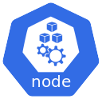
4. kubernetes 설치
Install Kubernetes with RKE2
RKE2 Provides and installation script for kubernetes
실습
lecture-0

Slide 35
5. kubernetes workload
Pod
Linux 컨테이너를 하나 이상 모아 놓은 것으로, 쿠버네티스 애플리케이션의 최소 단위
포드를 실행하면서 포드 속의 각 컨테이너가 동일한 리소스 및 로컬 네트워크를 공유
컨테이너를 모아 포드를 만들면 쿠버네티스는 복제 컨트롤러를 사용하여 필요에 따라 애플리케이션을 수평으로 확장 가능
1개의 pod에는 가능한 1개의 application container로 구성을 권장

Slide 36

5. kubernetes workload
Pod 생성
kubectl run
yaml
Replication Controller
ReplicaSet
deployment
rollout

Slide 37
5. kubernetes workload
Pod Controller
Replication Controller
쿠버네티스의 가장 기본적인 컨트롤러
Pod의 실제 수를 label selector를 통해 monitoring 하여 관리
pod가 항상 희망하는 숫자로 동작하도록 하는 것이 가장 큰 목적
ReplicaSet
ReplicaSet도 실행되는 파드 개수에 고가용성을 보증 하며 지정한 파드 개수만큼 항상 실행될 수 있도록 관리
Replication controller와 똑같이 동작하지만 더 풍부한 표현식 pod selector를 지원
deployment
Deployment는 ReplicaSet을 관리하는 controller 임
ReplicaSet에서는 지원하지 않았던 Update에 관한 설정까지도 지원하여 더욱 안정적으로 container들의 운영이 가능
Update 방식에는 2가지 방식(Recreate, RollingUpdate)을 제공하며 spec.strategy 필드에 정의가 가능
deployment는 RollingUpdate가 디폴트 설정

Slide 38

5. kubernetes workload
pod status
상태(STATUS) | 의미
Pending | 쿠버네티스 클러스에서 일단 실행이 가능한 상태라고 판명된 상태. 하지만, 컨테이너중에 몇개는 아직 구동을 준비중인 상태를 의미한다. (=즉, "만들어지는 중이에요" 라는 상태)
Running | 파드 내에 모든 컨테이너가 구동중인 상태
Succeeded | 파드 내 모든 컨테이너가 구동에 성공된 상태.
Failed | 파드 내 모든 컨테이너가 종료된 상태. 정상 실행이 아닌 (non-zero status) 컨테이너가 존재하는 상태.
Unknown | 모종의 이유로 컨테이너 상태를 얻을 수 없는 경우

Slide 39
5. kubernetes workload
Pod 실습
lecture-1

Slide 40
5. kubernetes workload
Service
쿠버네티스에서 서비스는 라벨링을 통해 같은 라벨을 가진 Pod를 묶어 단일 엔드포인트를 제공해주는 기능
쿠버네티스는 서비스에 고정적인 IP를 할당해 Pod가 외부와의 통신을 계속 유지 할 수 있도록 함
서비스의 유형
ClusterIP(Default)
NodePort
LoadBalancer
ExternalName

Slide 41

5. kubernetes workload
ClusterIP
서비스의 기본 유형으로, Pod가 클러스터 내부의 다른 리소스들과 통신할 수 있도록 해주는 가상의 클러스터 전용 IP 생성
여러 개의 Pod를 바라보는 로드 밸런서 기능을 제공
오직 클러스터 내부에서만 접근 가능

Slide 42
5. kubernetes workload
NodePort
NodePort는 모든 워커들의 특정 포트를 이용하여 접근하도록 설정한다
Pod가 탑재된 Node에 접근할 수 있는 포트를 외부로 노출할수 있다
포트당 하나의 서비스를 사용하며 30000~32767 사이의 포트를 사용

Slide 43
5. kubernetes workload
LoadBalancer
Nodeport 타입을 확장시켜 실질적으로 서비스를 외부에 노출할 수 있는 서비스로 Node에 트래픽을 분산시켜주는
LoadBalancer는 AWS, Azure, GCP같은 실제 클라우드 서비스에서 제공하는 외부 로드 밸런서를 프로비저닝이 가능
NodePort의 경우 노드가 사라졌을 때 자동으로 다른 노드를 통해 접근이 불가능 즉 어떤 노드가 살아 있는지 알수 없음
LoadBalancer에 요청을 보내면 LoadBalancer에 연결되있는 노드에 자동으로 트래픽을 분산시켜 NodePort의 단점을 없앨 수 있음
On-Premise 환경에서는 지원 안됨 ( 단 MetalLB 같은 솔루션 활용하면 가능)

Slide 44
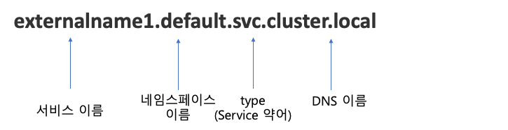
5. kubernetes workload
ExternalName
ExternalName 유형의 서비스는 일반적인 셀렉터에 대한 서비스가 아니라 DNS 이름에 대한 서비스에 매핑하는 특별한 서비스이다
Service에 ExternalName 에 Target URL을 입력하면 Pod에서 아래와 같이 호출하면 해당 URL 접속 하게 된다
라벨링 없고 IP와 Port 설정도 없다
Pod에서 호출

Slide 45
5. kubernetes workload
Service 실습
lecture-2-1

Slide 46
5. kubernetes workload
DaemonSet
DaemonSet은 deployment와 유사하게 파드를 생성하고 관리 한다
Deployment 는 롤링 업데이트나 배포 일시 중지, 재개 등 배포 작업을 좀 더 세분화하여 조작하였다면, DaemonSet은 특정 노드 또는 모든 노드에 항상 실행되어야 할 특정 파드를 관리 해준다
즉 DaemonSet으로 pod를 실행하면 클러스터 모든 노드에 1개씩 생성 할 수 있다
로그 수집 또는 모니터링 관련 Pod를 생성할 때 활용한다

Slide 47
5. kubernetes workload
StatefulSet
StatefulSet은 상태 저장 애플리케이션을 관리하는 데 사용되는 워크로드 API 개체
Pod의 일련의 배포 및 확장을 관리하고 Pod의 순서 및 고유성에 대한 보증을 제공
StatefulSet은 볼륨을 사용해서 특정 데이터를 저장한 후 파드를 재시작했을 때 해당 데이터를 유지
파드에 사용할 스토리지는 PVC를 통해서만 가능
스테이트풀셋을 삭제하거나 파드를 삭제하더라도 볼륨은 삭제되지 않음
헤드리스(headless) 서비스가 필요함

Slide 48
5. kubernetes workload
StatefulSet
 | ReplicaSet | StatefulSet
파드 생성시 이름 설정 | Random 이름으로 설정 ex) Pod-ska25, Pod-dk15d ... | Ordinal index 이름으로 생성 ex) Pod-0, Pod-1, Pod-2 ...
파드 생성 시 순서 | 동시 생성 | 순차 생성. Ex) 0->1->2...
파드 Recreate 시 | 파드 이름 변경 ex) Pod-sdf34 -> Pod-vjng3 | 파드 이름 유지 ex) Pod-2 -> Pod-2
파드 삭제 시 순서 | 동시 삭제 | 인덱스 높은 순부터 순차 삭제 Ex) 2->1->0
볼륨 생성 하는 방법 | PVC를 직접 생성 | volumeClaimTemplates 을 통한 동적 생성
파드의 수를 늘리면 PVC는? | 1개의 PVC에 모두 연결 | 각각의 PV 를 생성한 뒤 연결
PVC 연결된 특정 파드를 죽으면? | NodeSelector 가 설정 되어 있다면 해당 노드에 동일한 서비스로 랜덤한 파드이름 생성 (같은 노드에 PVC,파드가 생성되지 않으면 연결되지 않음) | 특정 파드와 동일한 파드를 생성 후 기존 PVC와 연결
PVC가 연결된 파드 수를 0으로 하면? | PVC도 삭제함 | PVC는 삭제하지 않음

Slide 49
5. kubernetes workload
Headless Service
일반 서비스에서는 레이블 셀렉터가 일치하는 랜덤한 포드를 선택해 트래픽을 전달하기 때문에 스테이트풀셋의 랜덤한 포드들에게 요청을 분산될 것임
스테이트풀셋은 각 포드는 고유하게 식별되야 하며, 포드에 접근할 때에도 '랜덤한 포드'가 아닌 '개별 포드'에 접근해야 함
이런 경우 헤드리스 서비스는 서비스의 이름으로 포드의 접근 위치를 알아내기 위해 사용되며, 서비스의 이름과 포드의 이름을 통해서 포드에 직접 접근할 수 있음

Slide 50

5. kubernetes workload
실습
lecture-2-2

Slide 51
6. kubernetes network
Ingress
클러스터 외부에서 클러스터 내부 서비스로 HTTP와 HTTPS 경로를 노출하며 L7 로드밸런실 기능을 제공한다
Traffic은 Ingress resource 에서 정의된 방식으로 route 되게 된다.
인그레스는 외부에서 서비스로 접속이 가능한 URL, 로드밸런스 트래픽, SSL/TLS 그리고 이름기반의 가상 호스팅을 구성할 수 있다
kubernetes에서 서비스를 외부에 노출하는 방법 (L4 로그밸런싱)
NodePort , LoadBalancer
Ingress를 정의한다고 사용할수 없고 IngressController 가 존재 해야 ingress 제 기능을 한다
쿠버네티스 클러스터는 기본적으로 Ingress API 리소스를 다루는 Ingress Controller를 제공하지 않는다. Ingress API 리소스에 대한 스펙만 제공한다
k8s 에서 가능한 Ingress Controller
https://kubernetes.io/ko/docs/concepts/services-networking/ingress-controllers/

Slide 52
6. kubernetes network
Ingress
Nginx Ingress Controller

Slide 53
6. kubernetes network
Ingress path
종류 | 경로 | 요청 | 경로 일치 여부
Prefix | / | (모든 경로) | 예
Exact | /foo | /foo | 예
Exact | /foo | /bar | 아니오
Exact | /foo | /foo/ | 아니오
Exact | /foo/ | /foo | 아니오
Prefix | /foo | /foo, /foo/ | 예
Prefix | /foo/ | /foo, /foo/ | 예
Prefix | /aaa/bb | /aaa/bbb | 아니오
Prefix | /aaa/bbb | /aaa/bbb | 예
Prefix | /aaa/bbb/ | /aaa/bbb | 예, 마지막 슬래시 무시함
Prefix | /aaa/bbb | /aaa/bbb/ | 예, 마지막 슬래시 일치함
Prefix | /aaa/bbb | /aaa/bbb/ccc | 예, 하위 경로 일치함
Prefix | /aaa/bbb | /aaa/bbbxyz | 아니오, 문자열 접두사 일치하지 않음
Prefix | /, /aaa | /aaa/ccc | 예, /aaa 접두사 일치함
Prefix | /, /aaa, /aaa/bbb | /aaa/bbb | 예, /aaa/bbb 접두사 일치함
Prefix | /, /aaa, /aaa/bbb | /ccc | 예, / 접두사 일치함
Prefix | /aaa | /ccc | 아니오, 기본 백엔드 사용함
Mixed | /foo (Prefix), /foo (Exact) | /foo | 예, Exact 선호함

Slide 54
6. kubernetes network
Ingress TLS Termination
외부로 노출된 LB 에 클라이언트는 HTTPS 로 통신을 하고 LB 는 뒷단에 연결된 백엔드들과 HTTP 로 통신을 하는 방식이 TLS Termination 이다
TLS Termination 구조를 두는 이유
LB 뒷단에 연결되는 백엔드들과 HTTPS 로 통신을 할 경우 각각의 백엔드마다 인증서를 관리의 불편함
수학적인 연산을 하는 작업들 즉, 암복호화 하는데 CPU 를 굉장히 많이 사용하기 때문에 TLS Termination 을 사용함
Ingress 에는 TLS Termination 기능을 지원한다

Slide 55

6. kubernetes network
실습
lecture-3

Slide 56
7. kubernetes Logging 및 모니터링
Prometheus
Prometheus 는 원래 SoundCloud에 구축 된 오픈 소스 시스템 모니터링 및 alerting tool kit
주요 특징
메트릭 이름 및 key -value pair로 식별 된 시계열 데이터가 포함 된 다차원 데이터 모델
다차원 데이터 모델 활용 하는 유연한 쿼리 언어 PromQL 사용
분산 스토리지에 의존성이 없음.
HTTP pull model을 통해 시계열 수집.
Intermediary G.W를 통해 푸시 시계열 지원
서비스 디스커버 또는 정적 구성을 통해 타켓을 식별.
다양한 모드의 그래프 및 대시 보드 지원
대부분의 주요언어가 Go로 작성.

Slide 57
7. kubernetes Logging 및 모니터링
Grafana
Grafana란, Grafana Labs에서 관리하고 있는 오픈 소스 시각화 및 분석 도구이다
Prometheus 물론 InfluxDB, Elasticsearch 등 여러 데이터 소스와 통합이 가능하다.
Grafana는 여러 데이터 소스에 대한 대시보드 템플릿을 제공하기 때문에, Prometheus 등의 데이터 소스의 쿼리 방법을 잘 모른다 하더라도 기본적인 대시보드 구성이 가능하다

Slide 58
7. kubernetes Logging 및 모니터링
kubernetest logging
쿠버네티스는 기본적으로 pod 단위의 로그만 제공한다
container 들은 node들을 변경하며 로그를 남기며 volume을 설정하지 않으면 pod가 죽으면 log가 사라지게 된다
kubectl logs 를 통한 명령으로 확인할수 있지만 이것으로 운영하기에는 충분하지 않다
따라서 별도의 로그를 수집/저장/검색/조회 시스템이 필요하다
Opensource에서 OpenSearch 를 많이 사용하는 편이다
https://whchoi98.gitbook.io/k8s/observability/efk-logging

Slide 59
7. kubernetes Logging 및 모니터링
Opensearch
OpenSearch 는 Elasticsearch의 오픈 소스 버전이다 .Elasticsearch는 검색 및 분석 엔진으로, 대량의 데이터를 신속하게 검색하고 분석하는 데 사용된다.
OpenSearch는 Apache 2.0 라이선스 하에 제공되는 분산형 커뮤니티 기반 100% 오픈 소스 검색 및 분석 제품군으로, 실시간 애플리케이션 모니터링, 로그 분석 및 웹 사이트 검색과 같이 다양한 사용 사례에 사용된다.
OpenSearch는 데이터 탐색을 쉽게 해주는 통합 시각화 도구 OpenSearch Dashboard와 함께 대량 데이터 볼륨에 빠르게 액세스하고 응답하며 뛰어난 확장성을 지닌 시스템을 제공한다.
OpenSearch는 주로 log의 저장, 검색 , 조회를 담당한다

Slide 60
7. kubernetes Logging 및 모니터링
Fluent-bit
Fluent Bit는 오픈 소스 로그 수집 및 처리 도구
특징
경량 및 빠른 성능: 리소스 제약이 있는 환경에 적합
유연성: 다양한 입력 및 출력 옵션 지원
사용 편의성: 간단한 구성 및 대규모 커뮤니티
주요 기능:
CNCF 졸업 프로젝트: 품질 및 커뮤니티 지원 인정
플랫폼 무관성: Linux, Windows, macOS 및 BSD 시스템에서 실행
플러그인 기반 아키텍처: 다양한 입력, 필터 및 출력 플러그인으로 확장 가능
Kubernetes 통합: 컨테이너화된 환경과 원활하게 작동
사용 사례:
로그 수집 및 분석
메트릭 수집 및 모니터링
추적 데이터 수집 및 분석

Slide 61
7. kubernetes Logging 및 모니터링
k8s Logging
Pod Sidecar Pattern 기반의 로그 수집
Cluster-level Pattern 기반의 로그 수집

Slide 62

7. kubernetes Logging 및 모니터링
실습
lecture-4

Slide 63
8. kubernetes 리소스 관리 및 볼륨
Namespace
쿠버네티스 클러스터내에서 논리적인 분리 단위 이며 쿠버네티스의 Namespace 별로 리소스를 구분되어 있음
Pod, Deployment, Service와 같은 여러 오브젝트들을 하나의 Namespace로 그룹핑 해서 함께 관리
쿠버네티스 상의 API 오브젝트를 논리적으로 구분하여 그룹핑
논리적인 그룹에 대하여 접근권한 관리, CPU & Memory 등 리소스 제한 가능
사용자 목적에 맞추어 결정 가능하며 정답은 없음
팀 단위 Namespace
환경 단위 Namespace
서비스 단위 Namespace

Slide 64
8. kubernetes 리소스 관리 및 볼륨
ConfigMap
컨피그맵(configmap)은 컨테이너에서 필요한 환경설정 내용을 컨테이너와 분리해서 제공해 주기 위한 기능
Pod에서 직접 환경변수를 관리하지 않고, ConfigMap을 분리하여 목적에 따라 설정 데이터를 다르게 주입할 수 있도록 지원
클라우드 네이티브 아키텍처에서 컨테이너는 변하지 않는 자원 이어야 한다
개발할때 사용하는 컨테이너와 운영 서비스용 컨테이너가 동일해야 하며 그래야만 개발과 서비스 사이의 환경 차이에서 오는 잠재적 문제를 제거 가능하다
개발용과 서비스용에서는 서로 다른 설정이 필요하며 이런 경우 사용하는 것이 ConfigMap 이다

Slide 65
8. kubernetes 리소스 관리 및 볼륨
Secret
Password, API key, SSH key 등 보안이 중요한 정보를 컨테이너에 주입해야할 때 사용되는 리소스
ConfigMap과 사용법은 비슷하다. 다만 ConfigMap이 민감하지 않은 설정 정보를 컨테이너에 주입하는 게 목적이라면, Secret은 반대로 민감한 정보를 안전하게 컨테이너에 주입하는 게 목적
Kubentes는 기본적으로 Secret 값을 etcd에 저장하는데, Base64 인코딩을 함
Secret 종류
Opaque (generic)
Dockerconfigjson
TLS
service-account-token

Slide 66


8. kubernetes 리소스 관리 및 볼륨
실습
lecture-5-1

Slide 67
8. kubernetes 리소스 관리 및 볼륨
Kubernetes volume
Kubernetes에서 Volume은 컨테이너 내부 또는 컨테이너 간에 데이터를 저장하고 공유하기 위한 추상적인 개념
볼륨은 컨테이너의 파일 시스템과 연결되며, 파일이나 데이터를 컨테이너 간에 전달하거나 지속적으로 저장할 수 있도록 한다
EmptyDir, HostPath, NFS, AZURE Disk, AWS EBS, GCP PD 등 다양한 종류의 볼륨들을 지원하여 스토리지 백엔드와 통합된 볼륨 유형을 사용할 수 있음

Slide 68
8. kubernetes 리소스 관리 및 볼륨
Kubernetes volume
Kubernetes에서 volume 종류
emptyDir
hostPath
pv/pvc
emptyDir
컨테이너들끼리 데이터를 공유하기 위해서 볼륨을 사용하는 것
최초 볼륨이 생성될 때 볼륨 내용이 비어있기 때문에 emptyDir로 명명됨
이 볼륨은 파드안에 생성되기 때문에 파드에 문제가 생겨 재생성 되면 데이터가 없어짐
https://m.blog.naver.com/freepsw/222005161870?view=img_2

Slide 69
8. kubernetes 리소스 관리 및 볼륨
Kubernetes volume
HostPath
파드들이 올라가진 노드의 path를 볼륨으로써 사용
emptyDir이랑 다른점은 path를 파드들이 공유하기 때문에 파드가 죽어도 노드의 볼륨은 안 죽음
문제점: 파드2가 죽어서 노드1이 아닌 노드2에 파드2가 재생성되면 노드1의 볼륨 이용 불가
https://m.blog.naver.com/freepsw/222005161870?view=img_2

Slide 70
8. kubernetes 리소스 관리 및 볼륨
Kubernetes volume
PV/PVC
PV는 볼륨 자체를 뜻하며 클러스터 안에서 자원으로 다룬다 파드와는 별개로 관리되고 별도의 생명 주기(LifeCycle)가 있다
PVC는 사용자가 PV에 하는 요청이다
k8s는 볼륨을 파드에 직접 할당하는 방식이 아닌 중간에 pvc를 둠으로써 파드와 파드가 사용할 스토리지를 분리함
정적 프로비저닝
동적 프로비저닝
https://m.blog.naver.com/freepsw/222005161870?view=img_2

Slide 71
8. kubernetes 리소스 관리 및 볼륨
Kubernetes volume
Dynamic Provisioning
CSI(Container Storage Interface) Container Orchestrator와 다양한 Storage Provider간의 인터페이스를 담당하며, PersistentVolume을 자동으로 생성할 수 있다
StorageClass는 CSI의 구현체를 가리키는 오브젝트
주요 스토리지의 Privisioner
AWS EBS
GCE PD
Glusterfs
NFS
Ceph RBD
Azure Disk
Longhorn
Local
Local Path Provisioner
https://github.com/rancher/local-path-provisioner
https://waspro.tistory.com/771

Slide 72
8. kubernetes 리소스 관리 및 볼륨
Longhorn
Kubernetes를 위한 가볍고, 신뢰할만한 그리고 손쉽게 분산된 Block Storage system 이다
Container 기반의 마이크로서비스형태의 volume 관리를 수행하고 각 disk 별 controller를 통해 replication을 수행한다.
Kubernetes 기반으로 Persistent volume 제공 및 사용에 초점이 맞추어진 분산 Block Storage이다

Slide 73
8. kubernetes 리소스 관리 및 볼륨
Pod & Container 리소스 관리
Request
파드가 리소스를 사용할 때 특정 용량을 요청하는 것.
(CPU/Memory)
요청을 하게되면 스케줄러(정확하게는 컨테이너를 제어하는 kubelet이 요청한 만큼을 사용할 수 있도록 보장해준다.
파드가 요청한 양을 모두 사용하던 적게 사용하던 상관없이 kubelet은 요청한 만큼의 용량을 확보해서 파드에게 제공한다.
Limit
실제 container process의 사용량은 이것을 넘지 못한다. Hard limit정도로 생각하면 된다
Requests를 설정했다면 limits는 requests보다 크거나 같은 값이어야 한다.
Requests를 더 큰 값으로 설정할 경우 deploy 시 에러가 발생한다
Requests를 설정하지 않은 채 limits를 설정한다면, requests는 limits와 동일한 값으로 설정된다.
참고로 requests는 설정했지만 limits를 설정하지 않을 수도 있다. 물론 둘 다 설정하지 않아도 된다.
CPU와 Memory 둘 중에 하나만 설정할 수도 있다
https://faun.pub/kubernetes-chronicles-k8s-04-k8s-series-pod-resource-request-limits-49ac0cf67ae6

Slide 74

8. kubernetes 리소스 관리 및 볼륨
ETCD
필요한 중요한 정보를 보관하고 관리하는 데 사용되는 분산 오픈소스 키-값 저장소
k8s 를 위한 구성 데이터, 상태 데이터, 메타데이터를 관리한다
쿠버네티스가 etcd를 사용하는 방법
모든 객체(Pot,Deploy)는 매니페스트 파일로 저장
해당 매니페스트 파일을 etcd에 저장
etcd에 저장된 매니페스트의 상태(Desired)와 동일하게 클러스터를 유지하려고 함
쿠버네티스는 API Server를 통해서만 etcd에 CRUD를 함
etcd의 /registry 아래에 key/value 형식으로 리소스 저장
RAFT 알고리즘으로 리더를 선출해야 해서 홀수로 구성 (권장: 3개, 5개, 7개)
ETCD를 선택하는 이유
완전한 복제: etcd 클러스터의 각 노드는 전체 데이터 저장소에 액세스할 수 있음
고가용성: etcd는 단일 장애 지점이 없으며 하드웨어 장애와 네트워크 파티션을 적절하게 견디도록 설계
안정적인 일관성: 모든 데이터 '읽기' 작업은 모든 클러스터에 걸쳐 최신 데이터 '쓰기' 작업을 반환
빠른 속도: etcd는 초당 10,000번의 쓰기로 벤치마크 됨
보안: etcd는 자동 TLS(Transport Layer Security)와 선택 사항인 SSL(Secure Socket Layer) 클라이언트 인증서를 지원
단순성: 단순한 웹 앱부터 Kubernetes와 같은 매우 복잡한 컨테이너 오케스트레이션 엔진에 이르기까지 어느 애플리케이션이나 데이터를 읽고 HTTP/JSON 툴을 사용하여 etcd에 데이터를 쓸 수 있음

Slide 75
8. kubernetes 리소스 관리 및 볼륨
ETCD

Slide 76




8. kubernetes 리소스 관리 및 볼륨
실습
lecture-5-2

Slide 77
9. kubernetes 환경에서 CI/CD
k8s CI/CD
CI (Continuous Integration)
지속적 통합(Continuous Integration)의 약자로, 소프트웨어 개발 프로세스의 일부로, 개발자가 코드를 변경할 때마다 자동으로 코드를 빌드, 테스트, 통합하는 과정을 의미
대표적인 CI 툴
Jenkins
gitlab-runner
k8s 에 CI 영역
git 소스 , git repository , docker build/push
nexus , docker-hub image registry
CD (Continuous Delivery)
지속적 통합을 통해 배포의 자동화를 제공하는 방식
대표적인 CD 툴
argocd ,Jenkins , kubectl , helm, kustomization
k8s 에 CD 영역
gitOps
nexus , docker-hub image registry
k8s 배포

Slide 78
9. kubernetes 환경에서 CI/CD
gitOps
배포에 관련된 모든 것을 선언형 기술서(Declarative Descriptions) 형태로 작성하여 Config Repository에서 관리.
Config Repository의 선언형 기술서 와 운영 환경 간 상태 차이가 없도록 유지시켜주는 자동화 시스템을 구성.
배포 및 인프라 변경 작업은 모두 git으로 남겨 배포전 리뷰 및 추후 버그 및 장애 등 변경 작업 추적 가능토록 함
git repository
github
gitlab
gitea
deployment
argocd
Jenkins
flux

Slide 79
9. kubernetes 환경에서 CI/CD
kustomize
Kustomize는 kustomization 파일을 통해 쿠버네티스 오브젝트를 사용자가 원하는 대로 변경하는(customize) 독립형 도구이다.
kubernetes resource 설정들을 customize할 수 있는 도구이다.
kustomize build .
k8s manifest 를 만든다
kubectl apply - k .
k8s manifest 를 만들고 배포한다

Slide 80
9. kubernetes 환경에서 CI/CD
실습
lecture-6

Slide 81

9. kubernetes 환경에서 CI/CD
k8s 무중단 배포 전략 - Rolling
Rolling Update 배포
비 K8S 환경에서는 사람이 수동으로 진행하지만 K8S가 자동으로 배포 해줌
v1.0
v1.1
v1.1
LB
(load balancing)
LB
(load balancing)
LB
(load balancing)
v1.0
v1.0
v1.1
v1.0
v1.0
v1.0
v1.0
v1.0
v1.0

Slide 82
9. kubernetes 환경에서 CI/CD
k8s 무중단 배포 전략 - Blue/Green
Blue/Green 배포
cloud 환경에서는 기존 서버에 배포하지 않고 새로 만든다
배포 후 일정시간 경과 후(롤백 플랜) 기존 서버는 삭제된다
LB
(load balancing)
LB
(load balancing)
delete
v1.0
v1.1
v1.0
v1.1

Slide 83
9. kubernetes 환경에서 CI/CD
k8s 무중단 배포 전략 - Canary
Canary 배포
1대 또는 특정 user에게만 미리 배포했다가 잘되면 전체 배포하는 방식.
배포 완료 후 기존 서버들은 일정시간 경과 후 자동으로 삭제 된다
LB
(load balancing)
LB
(load balancing)
LB
(load balancing)
Delete
v1.0
v1.1
v1.0
v1.1
v1.0
v1.1
90%
10%
50%
50%
0%
100%

Slide 84
10. kubernetes Scheduling
k8s scheduling
kubelet이 파드를 실행할 수 있도록 pod가 node에 적합한지 확인하는 것.
스케줄러는 노드가 할당되지 않은 새로 생성된 파드를 감시한다.
스케줄러가 발견한 모든 파드에 대해 스케줄러는 해당 파드가 실행될 최상의 노드를 찾는 책임을 진다
스케줄러는 아래 설명된 스케줄링 원칙을 고려하여 이 배치 결정을 하게 된다.
노드 필터링
노드 필터링은 Pod가 할당되기 위해 반드시 필요한 조건들을 충족시키는 노드를 선택하는 과정
노드 필터링은 여러 조건을 따져서 최종적으로 할당 가능한 노드들을 선정함
노드 상태가 Running 이어야 한다
Pod가 요구하는 리소스 만큼을 수용할 있어야 한다. (LimitRanger도 적용( cpu/mem)
Pod에 설정된 Node Selector와 Node Label이 일치해야 한다.
노드의 Taints와 Pod의 Toleration이 일치해야 한다.
노드 Affinity, Pod Anti/Affinity 등을 고려해야 한다.
스코어링(scoring)
스케줄러는 목록에 남아있는 노드의 순위(우선순위(Priorities))를 지정하여 가장 적합한 파드 배치를 선택한다

Slide 85
10. kubernetes Scheduling
k8s NodeSelector
특정한 노드 집합에서만 동작하거나 선호하도록 파드를 제한할 수 있다
nodeselector는 레이블 통해서 지정하고 특정할 수 있다
Lable
쿠버네티스 클러스터 내부에 사용자가 객체를 생성할때 그 객체를 구분하기 위해서 사용자가 임의로 원하는 값을 지정해서 사용한다
레이블은 Key-Value 로 구성된다.
오브젝트마다 Key-Value로 Label을 정의할 수 있으며 Key는 고유한 값이어야 한다
Label 키가 해당 리소스 내에서 고유 하다면 하나 이상 원하는 만큼 Label을 가질 수 있다.

Slide 86
10. kubernetes Scheduling
k8s Annotation
라벨처럼 사용자가 원하는 값을 설정하기 보다는 쿠버네티스 시스템에서 필요한 정보들을 표시해 주기 위해서 사용한다.
일반적으로 Annotation에서 사용되는 키는 쿠버네티스 시스템이 인식할 수 있는 값들을 사용한다. 레이블과 같이 key-value 구조를 띄지만 차이점이 존재한다
Annotation은 쿠버네티스에 새로운 기능을 추가할 때 흔히 사용된다.
레이블은 오브젝트를 묶는데 사용할 수 있으며 레이블 셀렉터를 이용하여 검색과 식별이 가능하다.
하지만 Annotation은 그렇게 할 수 없다. 메타데이터의 입력만 가능할 뿐 주석과 같으며 검색이 되지 않는다

Slide 87
10. kubernetes Scheduling
k8s nodeAffinity
노드셀렉터와 비슷하게 노드의 레이블 기반으로 파드를 스케줄링한다
노드어피니티와 노드셀렉터를 함께 설정할 수 있으며 이때는 모두 만족하는 노드에 파드를 스케줄링한다.
nodeAffinity 필드
requiredDuringSchedulingIgnoredDuringExecution
스케줄링하는 동안 꼭 필요한 조건
preferredDuringSchedulingIgnoredDuringExecution
스케줄링하는 동안 만족하면 좋은 조건. 꼭 이 조건을 만족해야 하는 것은 아니다
matchExpressions[] 하위 필드로 key, operator, values[]가 있다
operator
In : values[] 필드에 설정한 값 중 레이블에 있는 값과 일치하는 것이 하나라도 있는지 확인
NotIn : In과 반대로, values[] 필드에 있는 값 모두와 맞지 않는지 확인
Exists : values[] 필드는 필요하지 않다. key 필드에 설정한 값이 레이블에 있는지만 확인
DoesNotExist: Exists와 반대로 노드의 레이블에 key 필드 값이 없는지만 확인
Gt. : 설정된 값보다 큰 숫자형 데이터인지를 확인
Lt : 설정된 값보다 작은 숫자형 데이터인지를 확인

Slide 88
10. kubernetes Scheduling
k8s nodeAffinity
requiredDuringSchedulingIgnoredDuringExecution
beta.kubernetes.io/os 레이블에 해당하는 값이 linux 혹은 window이면서, disktype 레이블에 해당하는 값이 존재해야 한다.
referredDuringSchedulingIgnoredDuringExecution
kubernetes.io/hostname 레이블에 해당하는 값이 worker-node01인 경우에만 weight 10을 추가한다는 뜻이다.
weight 필드
1부터 100까지의 값을 지정할 수 있다. 여러개 matchExpressions[] 필드 안 설정 각각이 노드의 설정과 맞을 때마다 weight 필드 값을 더한다.
그리고 모든 노드 중에서 weight 필드 값의 합계가 가장 큰 노드를 선택한다

Slide 89
10. kubernetes Scheduling
k8s podAffinity/podAntiAffinity
podAffinity (Inter-Pod Affinity)
기존에 배포된 Pod를 기준으로 배포될 node를 결정한다
동일한 pod가 같은 workder node에서 실행 되어야 하는 경우
podAntiAffinity
노드에서 실제 동작중인 pod의 lable 기반으로 스케줄링되는 방식이며, topologyKey를 기준으로 동일한 값에 할당하지 않도록 하는 규칙임
동일한 pod가 서로다른 worker node에서 실행 되어야 하는 경우
pod(Anti)Affinity에도 nodeAffinity 처럼 Hard affinity 와 Soft Affinity가 있다
requiredDuringSchedulingIgnoredDuringExecution (Hard affinity)
preferredDuringSchedulingIgnoredDuringExecution (Soft Affinity)
참고: pod(Anti-)Affinity를 설정하면 스케줄링에 상당한 오버헤드가 발생한다 따라서 수백개 이상의 node로 구성된 클러스터에서는 사용하지 않는걸 권장한다
파드 안티-어피니티에서는 노드에 일관된 레이블을 지정해야 한다. 즉, 클러스터의 모든 노드는 topologyKey 와 매칭되는 적절한 레이블을 가지고 있어야 한다. 일부 또는 모든 노드에 지정된 topologyKey 레이블이 없는 경우에는 의도하지 않은 동작이 발생할 수 있다

Slide 90
10. kubernetes Scheduling
VAS시스템 podAffinity/podAntiAffinity

Slide 91
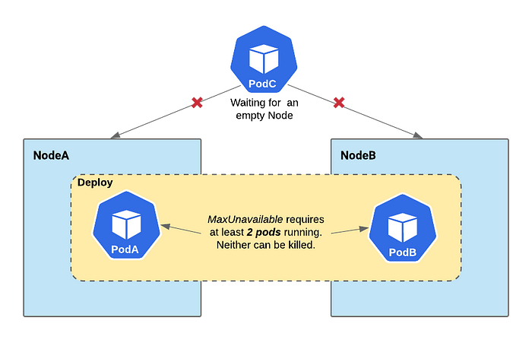
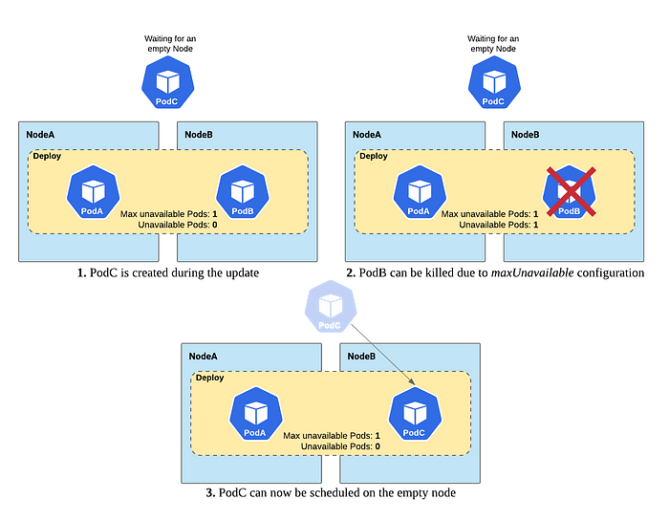
10. kubernetes Scheduling
podAntiAffinity 배포 이슈
K8s rolling update conflict

Slide 92
10. kubernetes Scheduling
VAS podAntiAffinity 배포 이슈
strategy:
rollingUpdate:
maxUnavailable: 25%
maxSurge: 0

Slide 93
10. kubernetes Scheduling
maxUnavailable / maxSurge
RollingUpdate​
maxUnavailable​
롤링 업데이트 중 동시에 삭제할 수 있는 파드의 최대 갯수
기본 값은 replicas의 25% 이다.
replicas: 4의 경우 1개 파드 삭제, replicas: 8의 경우 2개 파드 동시 삭제
퍼센트 및 직접 지정이 가능하다.
위의 예시 디플로이먼트에서 롤링업데이트 시작 시 파드 3개가 바로 죽는다.
이 값을 높게 설정하면 동시에 교체되는 파드가 늘어나므로 롤링 업데이트 시간이 줄어든다.
하지만 롤링업데이트 중에 남아 있는 파드에 요청 수가 몰릴 수 있다.
따라서 1로 설정해 파드를 하나씩 교체하는 것이 안전할 수 있다.
maxSurge​
롤링 업데이트 중 동시에 생성하는 파드 갯수
기본 값은 replicas의 25% 이다.
replicas: 4면서 maxSurge: 4면 롤링 업데이트 시작 시 새 버전의 파드가 4개 추가로 생성된다.
이 값을 높게 설정하면 필요한 파드를 빨리 생성하므로 파드 교체 시간이 단축된다.
하지만 필요한 시스템 자원이 급증할 수 있다.

Slide 94
10. kubernetes Scheduling
k8s Taint / Toleration
Taint 얼룩이라는 뜻으로 Node에 설정한다.
Node에 Taint를 설정하여 임의의 Pod가 할당되는 것을 방지한다.
Toleration은 용인이라는 뜻으로 Pod에 설정한다.
특정 Taint를 용인할 수 있는 Toleration 설정을 가진 Pod는 해당 Node에 할당 가능하다.
[그림]
일반적인 Pod 생성시에는 해당 앞의 2개의 Node에는 얼룩이 있어서 배치될 수가 없다.
그러나 만약 Pod 생성 조건으로 Node에 준 얼룩(taint) 값(position=low)과 동일한 용인(toleration) 값을 주면, 앞의 2개의 Node에도 배치가 가능하게 된다.

Slide 95
10. kubernetes Scheduling
k8s Taint / Toleration
Taint
Taint는 Label 및 Annotation과 비슷하게 Key=Value형식을 가지지만, 추가적으로 Effect라는 파라미터를 가질 수 있다.
ex) Key=Value:Effect
Effect
NoSchedule : 기존 실행 중인 Pod는 어쩔수 없고, 앞으로 실행될 Pod에 대해서만 스케쥴링 제한
NoExecute : 앞으로 생성 될 Pod에 대한 스케쥴링을 제한함은 물론, 기존에 해당 Node에 배치된 Pod 모두 방출
PreferNoSchedule: 기존 실행 중인 Pod는 허용하고, 앞으로 생성될 Pod도 스케쥴링되는 것을 선호하진 않지만, 해당 Node 밖에 스케쥴링 될 곳이 없다면 허용해줌
Toleration
tolerations 아래애 key, value, operator, effect를 줌으로써 설정한다
operator
Equal
Exists

Slide 96
10. kubernetes Scheduling
실습
lecture-7

Slide 97
11. kubernetes 백업 및 복원
k8s backup/restore - ETCD
ETCD 백업
쿠버네티스 클러스터를 구성하는 필수 요소이므로 ETCD에 문제가 발생하여 클러스터 내 모든 정보가 사라져도 백업본이 있다면 restore 하여 복구가 가능함
backup 및 restore tool
etcdctl
velero

Slide 98

11. kubernetes 백업 및 복원
k8s backup/restore - Velero
Velero
https://velero.io/
Velero는 Kubernetes 클러스터 리소스와 영구 볼륨을 백업하고 복원할 수 있는 도구이다 .
백업/복원, 리소스를 다른 클러스터로 마이그레이션, 클러스터 복제 작업을 단순화 한다
가용성이 높은 개체 저장소(S3, GCS, Blob Storage 등)에 Kubernetes 리소스를 저장한다
클라우드 공급자의 디스크 캡처 메커니즘을 사용하여 PV/PVC를 백업한다
cron 구문을 사용하여 백업 예약 가능 하다
TTL(Time to Live)을 사용한 자동 백업 순환 지원
커뮤니티 강화 플러그인 지원

Slide 99
11. kubernetes 백업 및 복원
k8s backup/restore - Velero
Velero 클라이언트는 Kubernetes API 서버를 호출하여 Backup객체를 생성한다
BackupController새 개체를 확인 하고 Backup유효성 검사를 수행한다
API 서버에 리소스를 쿼리하여 백업할 데이터를 수집한다
BackupController가 백업 파일을 업로드하기 위해 S3를 통해 객체 스토리지 서비스를 호출한다
On-premise환경에서는 S3 API 가 호환 되는 MinIO 등을 활용할 수 있다
k8s namespace 단위로 백업및 복원도 지원 된다

Slide 100
11. kubernetes 백업 및 복원
실습
lecture-8

Slide 101

12. kubernetes 접근 권한
k8s 접근 권한
쿠버네티스 클러스터의 api에 접근하기 위해서는 우선 유효한 사용자 인지 인증(authentication)을 거처야 함
쿠버네티스는 ABAC(Attribute-based access control)와 RBAC(Role-based access control) 2가지 방법을 지원하나 보통은 RBAC은 역할(Role)기반권한으로 많이 사용함
RBAC(Role-based access control) 기본개념
롤(Role)
롤(Role)은 특정 api나 리소스에 대한 권한들을 명시해둔 규칙들의 집합이며 롤에는 그냥 롤(Role)과 클러스터롤(ClusterRole) 2가지 종류 지원
롤(Role) : 특정 네임스페이스에 속한 권한 Role
클러스터롤(ClusterRole) : 특정 네임스페이스에 속하지 않고 클러스터 전체 대한 권한 Role
Role은 어떤 자원(resources)과 리소스에 대한 행위 권한 (get, list, create, update, delete 등 )을 설정한다
롤바인딩(RoleBinding)
롤바인딩은 롤과 사용자를 묶어(binding)주는 역할을 한다
롤바인딩도 Role 처럼 RoleBinding 과 ClusterRoleBinding 2가지 종류 지원

Slide 102

12. kubernetes 접근 권한
k8s 접근 계정
K8s Account
k8s에는 서비스 계정과 유저 계정이 있다
Service Account
클러스터 내에서 실행되는 애플리케이션 또는 서비스와 관련 주로 클러스터 내의 리소스에 대한 접근 권한을 관리
쉽게 말해 사람이 아니라 애플리케이션이나 시스템 프로그램의 식별, 인증, 인가를 위한 계정
User Account
인증된 운영자 또는 개발자 등이 클러스터를 관리 및 작업을 수행하는데 사용
kubernetes 를 관리하는 admin 또는 SA 인력이 주요 대상이다
일반 사용자에 대한 권한은 없다 일반 사용자가 kubenetes 상태 , log, Application 로그를 확인하려면 third-party 솔루션을 사용하면 된다 ( argocd, opensearch, Grafana 등)

Slide 103
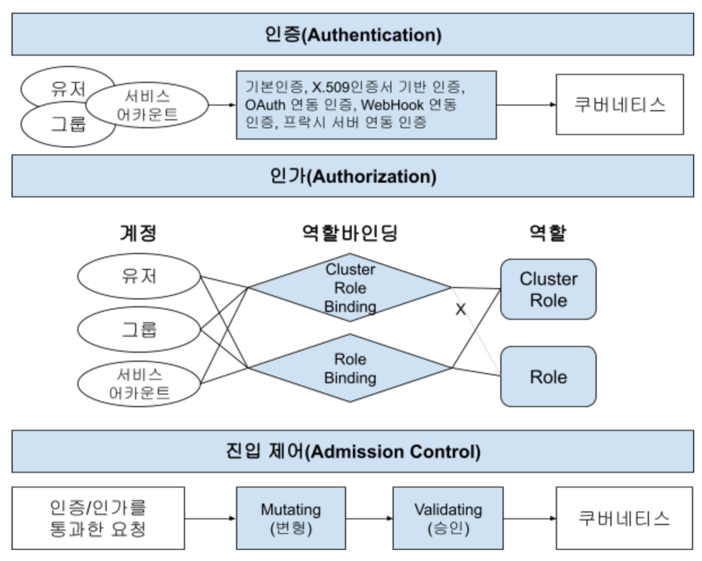
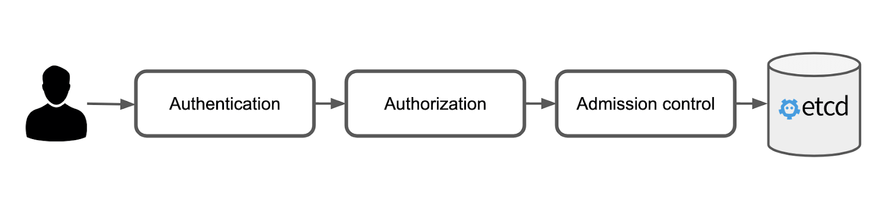
12. kubernetes 접근 권한
k8s 인증/인가

Slide 104
12. kubernetes 접근 권한
실습
lecture-9

Slide 105
13. kubernetes 자동화 provision
Ansible
앤서블은 여러 개의 서버를 효율적으로 관리하기 위해 고안된 환경 구성 자동화 도구이다.
앤서블은 2012년에 출시되었으며, 2013년에 버전1이 출시된 이후, 레드햇에 인수되어 개발되고 있다
수많은 유닉스 계열 시스템에서 실행되며 유닉스 계열 운영 체제 및 마이크로소프트 윈도우의 구성이 가능하다.
특징
간편한 사용: Ansible은 YAML이라는 간단한 언어를 사용하여 구성을 기술한다. 따라서 Ansible을 배우고 사용하는 데 별도의 기술이 필요하지 않는다
이동성: Ansible은 다양한 운영 체제에서 실행되므로 다양한 IT 인프라를 관리하는 데 사용할 수 있다
보안성: Ansible은 SSH를 사용하여 관리 노드와 대상 노드 간에 통신한다. 따라서 보안성이 우수하다.
자동화 작업
소프트웨어 설치 및 구성, 사용자 및 그룹 관리, 서비스 설정 및 구성,네트워크 설정 및 구성, 보안 설정
활용 분야
IT 인프라 관리, DevOps, 클라우드 컴퓨팅

Slide 106

13. kubernetes 자동화 provision
Ansible
앤서블 또한 서버와 클라이언트 구조로 되어 있다
앤서블 실행 VM은 리눅스 vm이 될수도 있고 로컬 노트북(mac)이 될 수도 있다
앤서블의 작업대상 vm은 SSH 로 접속 한다
Ansible 사용조건
ssh 접속 가능해야 한다
접속 유저는 password 필요없이 인증서(private/pulic key) 접속할수 있어야 한다
접속 유저는 sudo 권한이 있어야 한다
Ansible 구조
Control node(컨트롤 노드)
ansible을 설치하고 실행하는 노드를 의미한다
Managed node
Control node에서 커맨드를 통해 관리되는 서버를 의미한다 앤서블은 Agentless이기 때문에 Managed node에는 Ansible을 설치할 필요가 없다
Inventory(인벤토리)
Managed node의 리스트 파일을 의미한다 Control node에 위치한 파일로 호스트 파일처럼 Managed node에 대한 ip 주소, 호스트 정보등과 같은 정보를 기술하고 있다

Slide 107
13. kubernetes 자동화 provision
실습
lecture-10

Slide 108
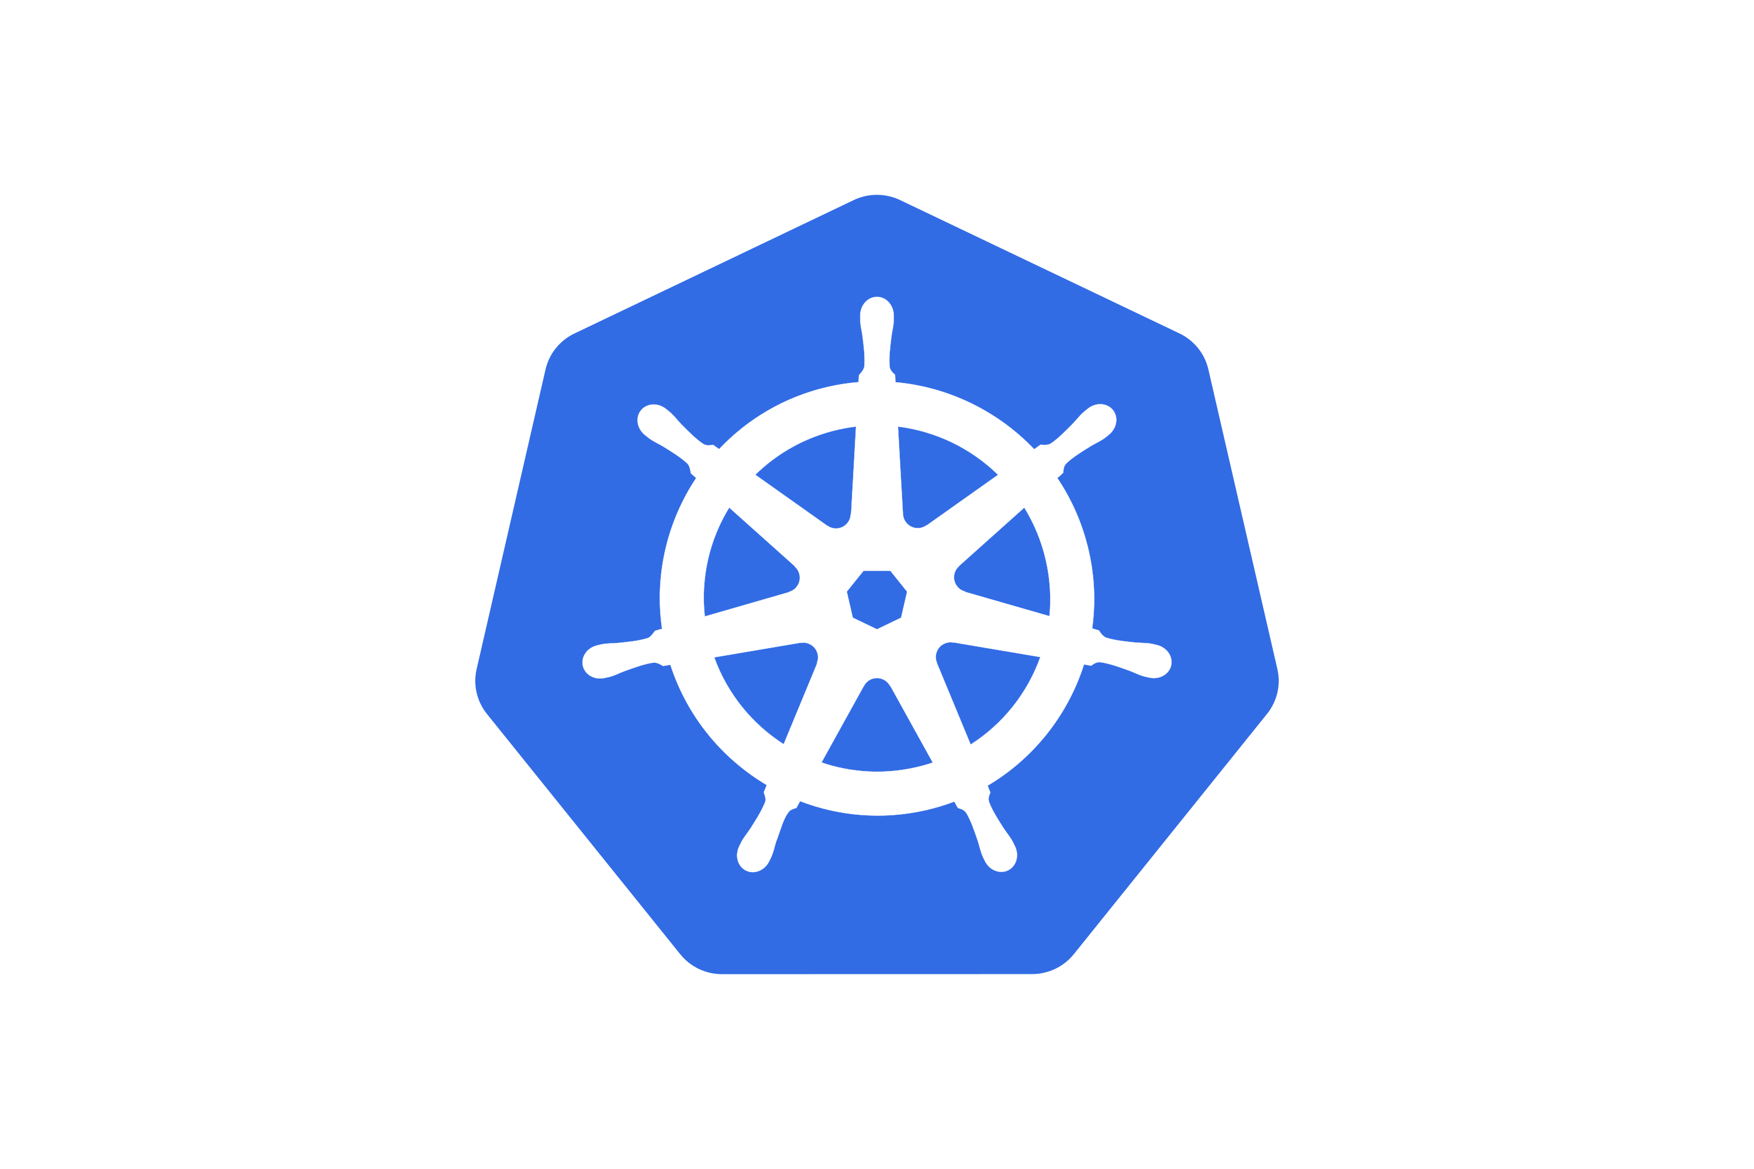





14. Application 배포
Apllication 배포
DockerHub
docker push
app:1.0.0
service
namespace
Install-vm
execute ansible
Ansible playbook
app-pod
app-pod
GitHub
git push
demo-gitops

Slide 109
14. Application 배포
실습
lecture-11

Slide 110
15. VAS Kbubernetes 구성
VAS 시스템 둘러보기
VAS Kubernetes 환경 구성
VAS Architecture 구성
Application 구성
OSS 솔루션 구성
DB 구성
자동화 설치(동영상)

Slide 111
16. Q& A
Q & A

Slide 112
감사합니다

